Slide 1
Ejercicios de Límites
Profesor: Carlos Ruz Leiva

Slide 2
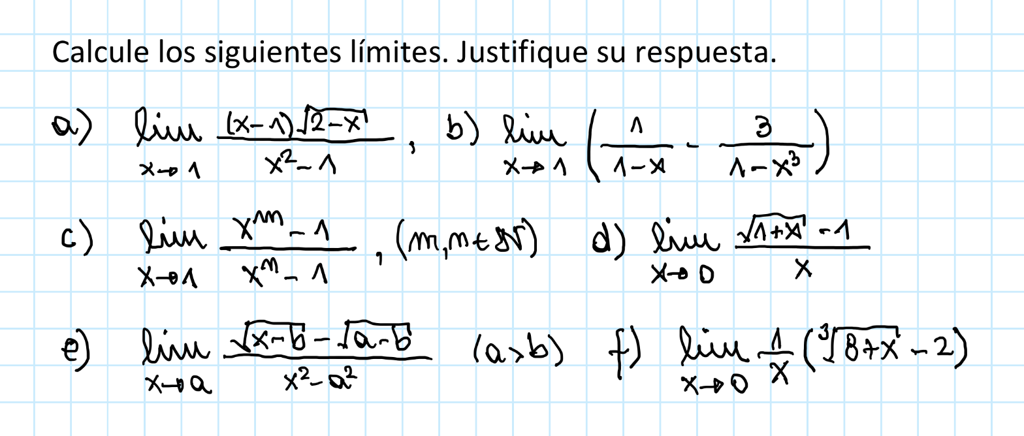

Slide 3
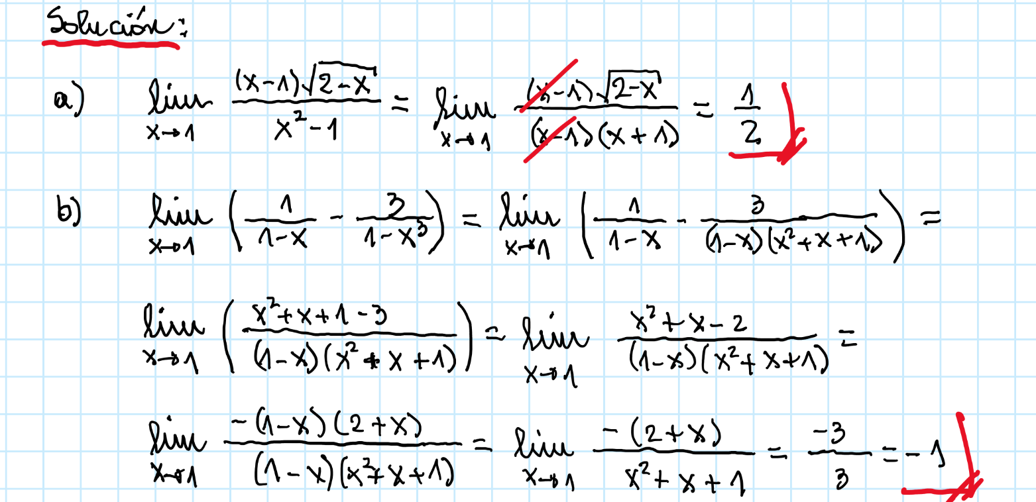

Slide 4
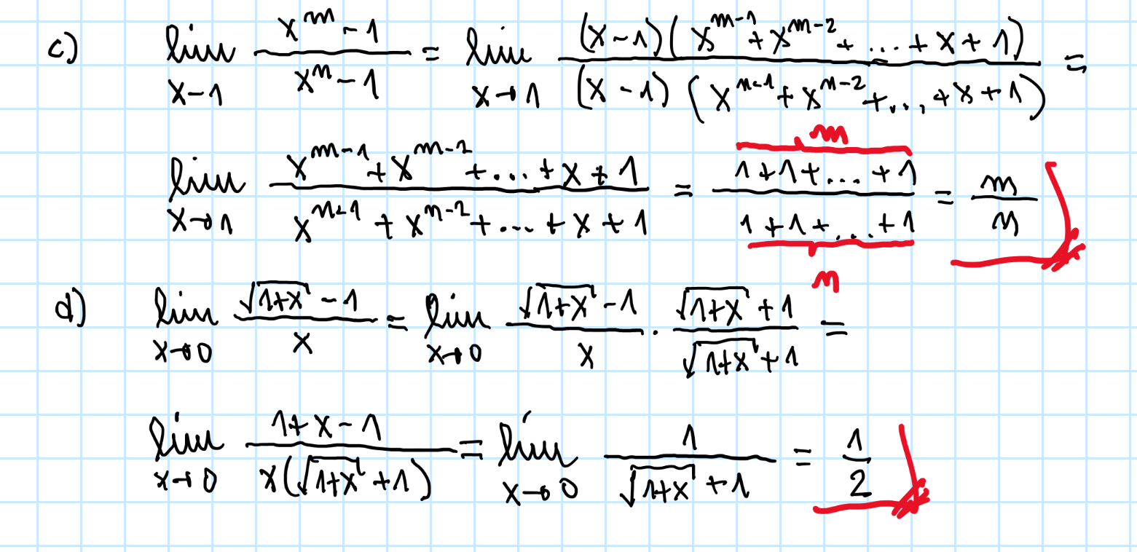

Slide 5
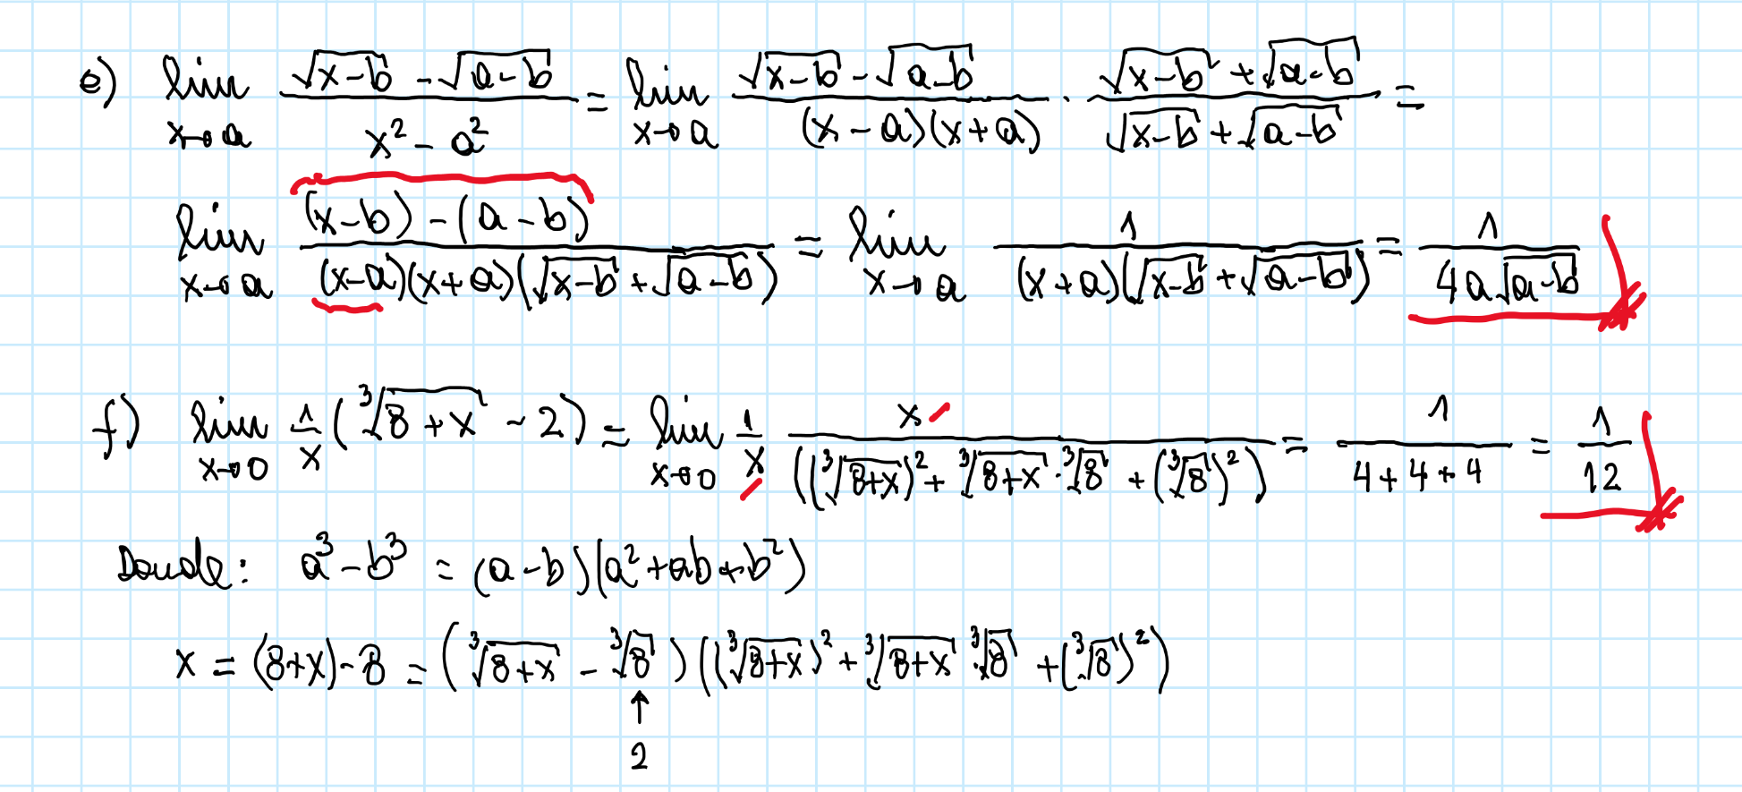

Slide 6
Fin

